Slide 1


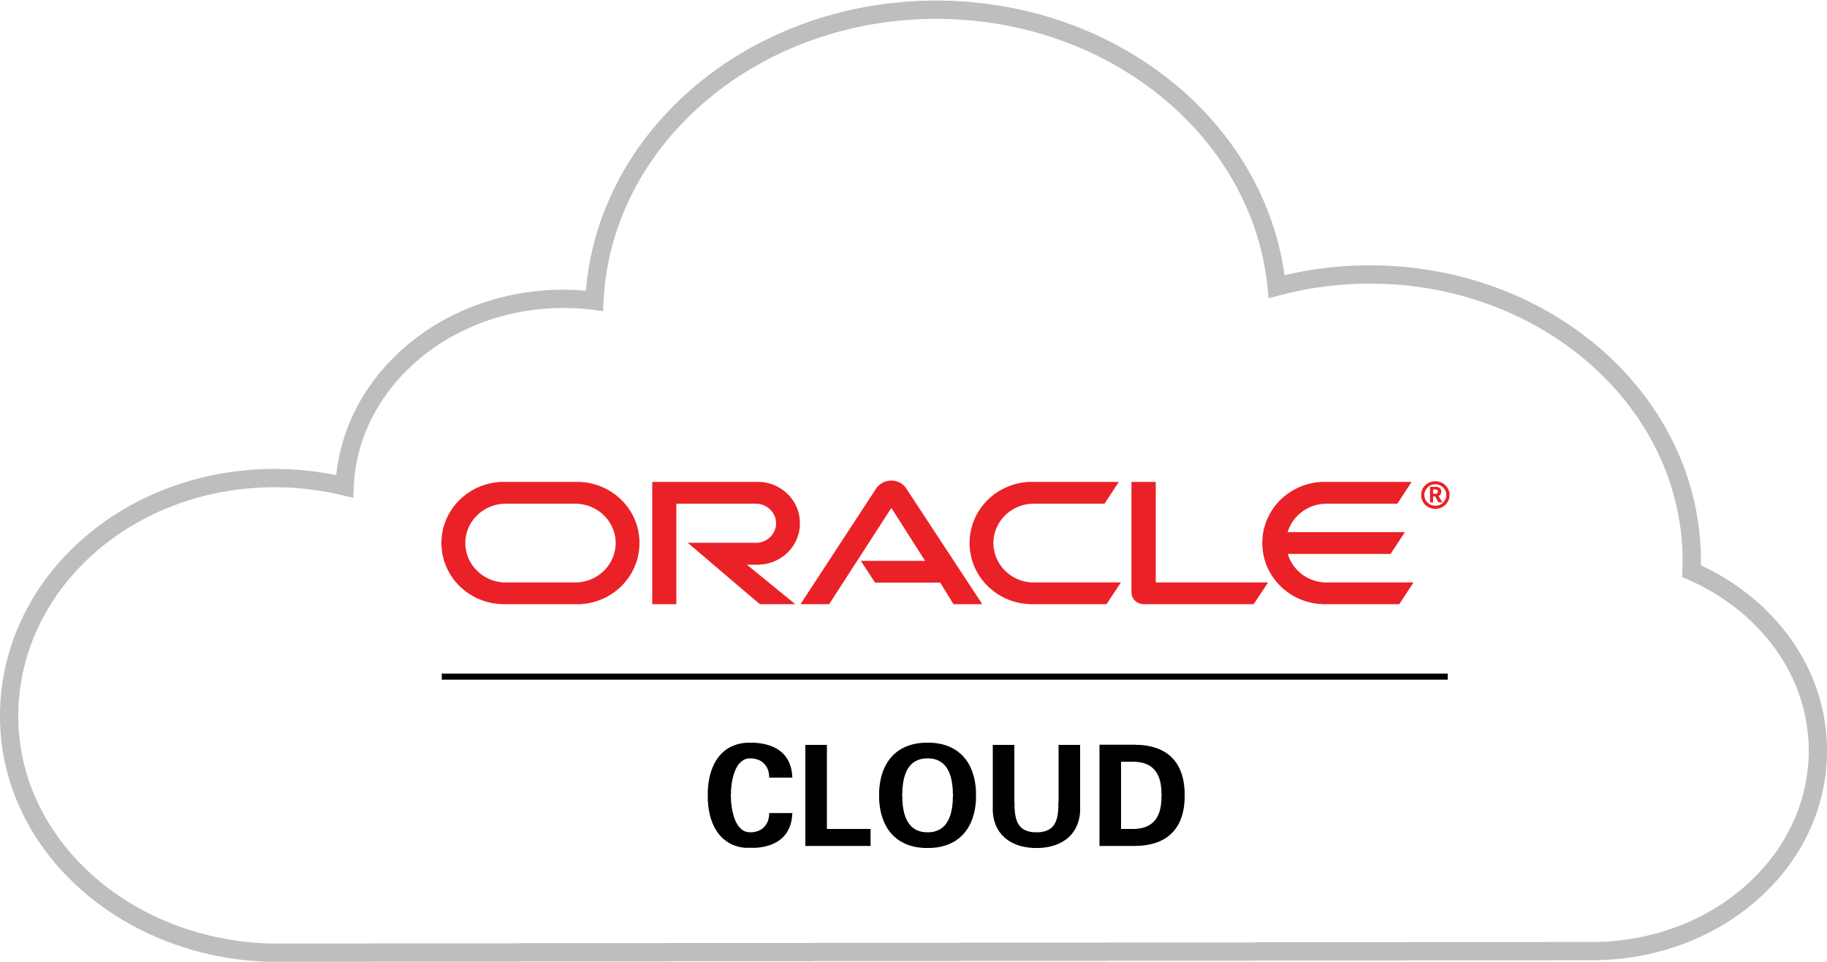

Una nube segura y de alto rendimiento para todo tipo de cargas de trabajo
Oracle Cloud Infrastructure (OCI)
LAD Tech Knowledge
17/Agosto 2022

Slide 2

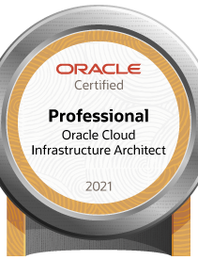
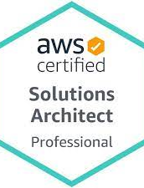
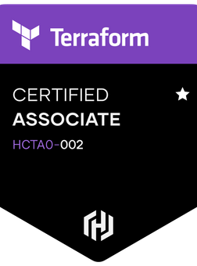

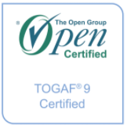



OCI Solutions Architect/DevOps Pro (8x), AWS Solutions Architect Pro (2x), Hashicorp Terraform Certified, and Huawei Cloud Assoc.
Certified Enterprise Architect – TOGAF 9.1
Communications Engineering, M.Sc., University of York, UK.
Ing. Electrónico, U Javeriana.
Arquitecto {Cloud/Enterprise/Solutions/Software}, Ingeniero DevOps, Desarrollador de Bajo Nivel (C/C++/Python)
15 años de experiencia en Proveedores de Nube, Sector Financiero (Banco y Adquirientes, Fabricas de Software y Transporte Masivo.
Francisco Javier
Moreno

Slide 3
Agenda
1
2
3
4
Motivación
Conceptos Básicos de Nube
Capacidades OCI
Opciones OCI para Estudiantes

Slide 4
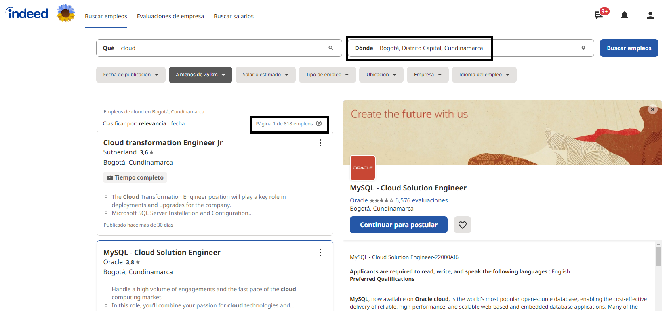
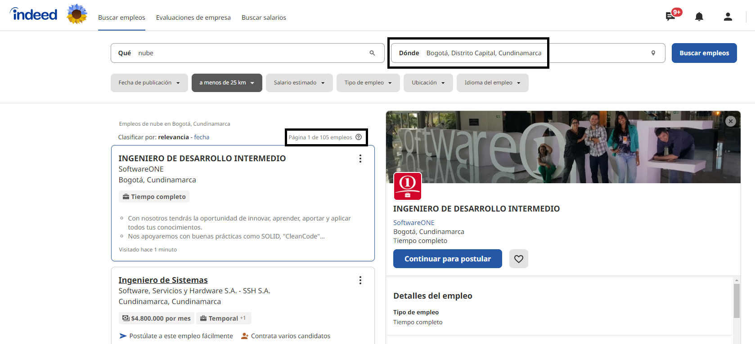
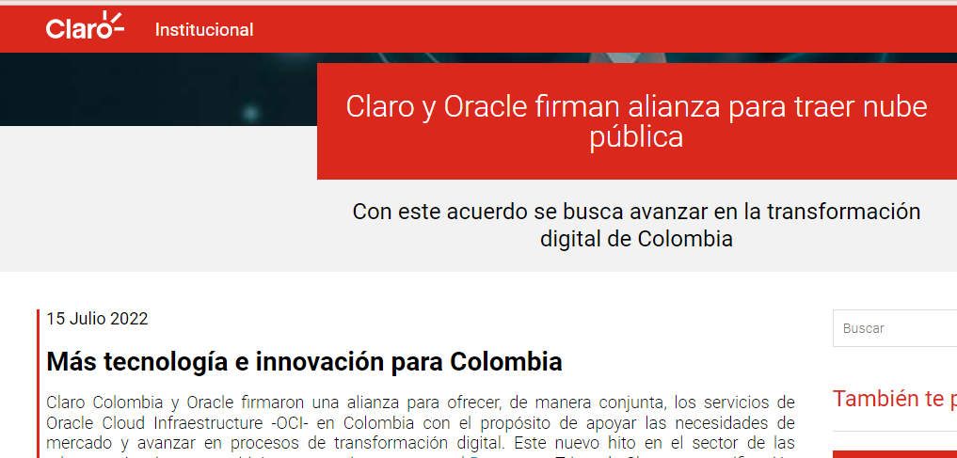

Porque aprender ?
Empleo (Ser atractivo)
Emprendimiento
Capacitarse en momentos críticos

Slide 5







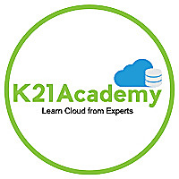
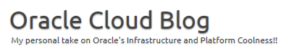
Rumbo ?
Humildad
Valentía
Plan:
Ingles
Cursos Seleccionados
Disciplina
“(Alicia) – ¿Podrías decirme, por favor, qué camino debo seguir para salir de aquí? (Gato) – Esto depende en gran parte del sitio al que quieras llegar. (Alicia) – No me importa mucho el sitio… (Gato) – Entonces tampoco importa mucho el camino que tomes”.

Slide 6

Conceptos Básicos

Slide 7
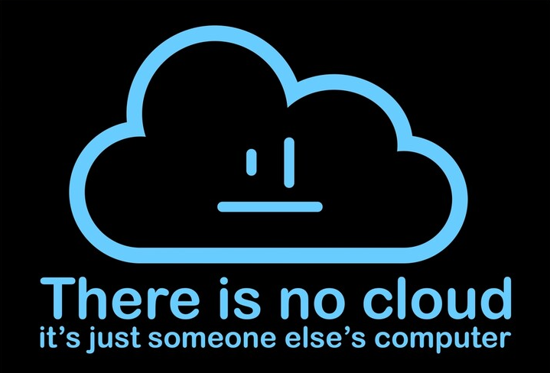

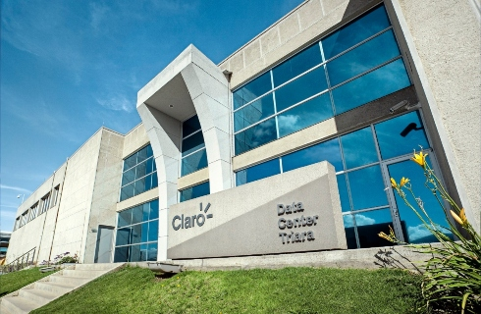
Cloud es….
(..) a model for enabling ubiquitous, convenient, on-demand network access to a shared pool of configurable computing resources (e.g., networks, servers, storage, applications, and services) that can be rapidly provisioned and released with minimal management effort or service provider interaction.
NIST Definition. SP 800-145
1. Escalable/Ajustado
2. Disponibles
3. Automatizables

Slide 8
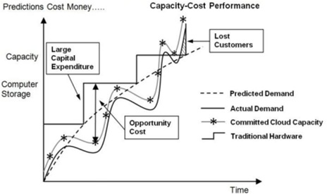
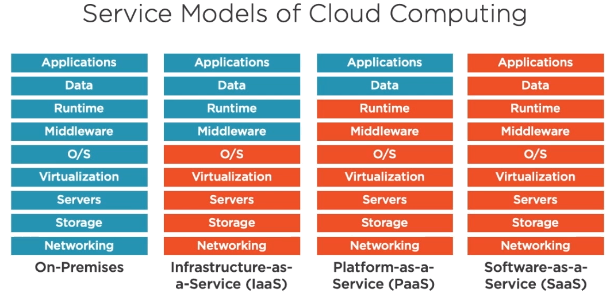
Términos Clave
CAPEX vs OPEX: Capital Expenditure vs Operational Expenditure
Scalable:
Elasticity out (More machines): Scale In, Scale Out
Elasticity up (More resources): Scale Up, Scale Down
Metrics
Proactive and Reactive Actions
Disaster Recovery Plan – DRP
Multi-Tier Design
Fault Tolerance
High Availability – HA: Load Balancing,
Auto scaling and CDN

Slide 9


Stockholm
Montreal
Amsterdam
Frankfurt
London
Toronto
Israel 2
Mumbai
Newport
Jerusalem
Dubai
Chuncheon
Chicago
Zurich
Hyderabad
Spain
France 2
Saudi 2
Marseille
San Jose
Milan
Ashburn
Vinhedo
Phoenix
Colombia
UAE 2
Seoul
Jeddah
Tokyo
Singapore
Sao Paulo
Osaka
Johannesburg
Mexico
Santiago
Chile 2
Melbourne
Sydney
Commercial
Commercial Planned
31 regiones actuales; 13 planeadas
8 regiones Azure Interconnect
Government
Oracle Cloud and Microsoft Azure Interconnect

Slide 10
Conceptos Físicos
REGION
AVAILABILITY DOMAIN
Región
Availability Domains (AD)
Fault Domains (FD)
Área geográfica localizada, que consta de uno o más dominios de disponibilidad (AD)
Disponibilidad independiente
Recuperación ante desastres remota
Interconexión encriptada de baja latencia y alta velocidad entre AD
Fault domain para evitar fallas de hardware dentro de un dominio de disponibilidad
Disponibilidad independiente
Agrupación de hardware e infraestructura en un dominio de disponibilidad para proporcionar anti-affinity (centro de datos lógico)

Slide 11

Aislamiento: contención de amenazas y riesgo reducido
Integrado en la arquitectura
1st Generation Cloud
Oracle 2nd Generation Cloud
VM/ Guest OS
VM/ Guest OS
VM/ Guest OS
VM/ Guest OS
VM/ Guest OS
VM/ Guest OS
VM/ Guest OS
VM/ Guest OS
VM/ Guest OS
VM/ Guest OS
VM/ Guest OS
VM/ Guest OS
VM/ Guest OS
VM/ Guest OS
VM/ Guest OS
VM/ Guest OS
VM/ Guest OS
VM/ Guest OS
VM/ Guest OS
VM/ Guest OS
VM/ Guest OS
VM/ Guest OS
VM/ Guest OS
VM/ Guest OS
VM/ Guest OS
VM/ Guest OS
VM/ Guest OS
VM/ Guest OS
VM/ Guest OS
VM/ Guest OS
VM/ Guest OS
VM/ Guest OS
VM/ Guest OS
VM/ Guest OS
VM/ Guest OS
VM/ Guest OS
VM/ Guest OS
VM/ Guest OS
VM/ Guest OS
VM/ Guest OS
VM/ Guest OS
VM/ Guest OS
Container (Optional)
Container (Optional)
Hypervisor
Hypervisor
Server Virtualization Hypervisor
Network Virtualization
Server Virtualization Hypervisor
Network Virtualization
Host OS/Kernel
Host OS/Kernel
Server Virtualization Hypervisor
Network Virtualization
Server Virtualization Hypervisor
Network Virtualization
Server Virtualization
Server Virtualization
Hypervisor
Hypervisor
Network Virtualization
Network Virtualization
Host OS/Kernel
Host OS/Kernel
Isolated Network Virtualization Security Prevents Lateral Movement
Isolated Network Virtualization
Isolated Network Virtualization

Slide 12












¿Por qué Oracle Cloud Infrastructure?
Fácil de Migrar Creado para admitir su arquitectura empresarial existente al migrar a la nube Opciones de migración sin tiempo de inactividad para mantener su empresa en funcionamiento
Creado para Multinube Tarifas de salida significativamente más bajas que otros proveedores de nube para mover sus datos como desee La interconexión con Azure elimina las tarifas de transferencia entre OCI y Azure Miembro de Bandwidth Alliance (junto con CloudFlare) que reduce o elimina las tarifas entre transferencias
Costos más Bajos OCI tiene precios constantemente más bajos en IaaS con más rendimiento que otros proveedores Aproveche las licencias de Oracle existentes. Use la mitad del número necesario en otros proveedores de nube. Los créditos universales se pueden usar para cualquier servicio en cualquier región
SLA sólidos Todos los proveedores de nube tienen una versión de SLA de disponibilidad Únicamente OCI tiene SLAs de rendimiento y gestion, que garantiza el diseño de infraestructura de OCI.
Recompensas de Lealtad Gane 25¢ en recompensas por cada $1 gastado en OCI Use recompensas para reducir su factura de soporte de licencias de software, incluso hasta cero Los ahorros se pueden dirigir a la innovación adicional en su negocio
Optimizada para Oracle Nada mejor que Oracle para Oracle; las cargas de trabajo como base de datos y aplicaciones funcionan de la mejor manera en OCI.
Notes:
Last updated or reviewed on 11-JAN-2022.
References
Oracle Cloud Lift. https://www.oracle.com/cloud/cloud-lift/
Move to the Oracle Cloud. https://www.oracle.com/database/technologies/cloud-migration.html
Cloudflare and Oracle Join Forces to Help Eliminate Data Transfer Fees and Ease Path to Multicloud, Oracle, Nov 2021. https://www.oracle.com/news/announcement/oracle-joins-cloudflare-bandwidth-alliance-2021-11-10/
Oracle se unirá a Bandwidth Alliance como el último proveedor de nube que se compromete a eliminar las tarifas innecesarias de transferencia de datos. Ahora, las organizaciones que utilizan las soluciones de ciberseguridad de Cloudflare y la infraestructura en la nube de Oracle ahorrarán dinero automáticamente al evitar las altas tarifas de transferencia de datos que cobran los proveedores de la nube fuera de Bandwidth Alliance.
Oracle Support Rewards. https://www.oracle.com/cloud/rewards

Slide 13
OCI SLAs
Disponibilidad
Gestión
Rendimiento
Cargas de trabajo en la nube están en funcionamiento continuo con los compromisos de Oracle con el tiempo de actividad y la conectividad.
Oracle proporciona SLA de capacidad de administración para garantizar su capacidad de administrar, monitorear y modificar recursos.
Oracle es el primer proveedor de la nube que garantiza el rendimiento, por lo que puede confiar en su infraestructura para las aplicaciones empresariales.
 | Disponibilidad | Gestión | Rendimiento
Block Volume | > 99.99% | > 99.9% | Disk Performance: > 90% in 99.9% of time
Compute | AD-redundant: > 99.99% | > 99.9% | NVMe Performance > 90% in 99.9% of time
 | FD-redundant: > 99.95% |  | Network Performance > 90% in 99.9% of time
 | Single Instance: > 99.9%
Database Exadata Service | > 99.95% | > 99.95%
DNS | > 99.99%
Database Exadata Service | > 99.95% | > 99.95%
LoadB alancer | > 99.99%
DNS | > 99.99%
Autonomous Database | > 99.95%
Web Application Firewall | > 99.99%
Listado completo y detallado de los SLA por cada servicio se encuentran en el siguiente enlace: https://www.oracle.com/co/cloud/sla/.
Notes:
Rendimiento:
El número total de horas en un mes calendario durante el cual los IOPS aplicable es menor al 90 por ciento del IOPS mínimo publicado por Oracle, dividido por (ii) el número total de horas en dicho mes calendario.
El número total de intervalos de 5 minutos durante un mes calendario en el que el Rendimiento de la red es inferior al 90 % Oracle-published network throughput proporcionada por Oracle, dividido por (ii ) el número total de intervalos de 5 minutos en dicho mes natural.
Gestión: la cantidad total de errores internos del servidor devueltos con un estado de error de "Error de servicio interno" o "Servicio no disponible" en un período de cinco minutos durante un mes calendario dividido por, (ii) la cantidad total de solicitudes de API del plano de control realizadas en dicho período de cinco minutos.

Slide 14






Analistas y clientes: OCI para optimización de costos, multi-nube, rendimiento, escala
Analysts |  |  |  |  | Customers
It’s time to include Oracle as a viable option when evaluating public cloud providers. ¹ | Oracle should appear on your shortlist if you need a competitive price-performance CSP with proven, enterprise-grade reliability credentials. ² | Oracle IaaS (OCI) receives the highest customer satisfaction. ^{3,4} | Lower average base IaaS prices than AWS, Microsoft, Google, Alibaba, and IBM since 2021. ⁵ |  | “Using a multicloud strategy, we are the first carrier in Brazil to move 100% of our workloads to the cloud.” ⁶ Pietro Labriola CEO, Tim Brasil | “It’s one of the best decisions I have been part of in my 23 years at FedEx.” ⁷ Rajesh Singh VP of IT, FedEx | “We selected Oracle for its advantages in performance, scalability, reliability, and superior cloud security.” ⁸ Eric S. Yuan CEO, Zoom
oracle.com/corporate/analyst-reports.html
oracle.com/customers
MULTICLOUD
COST
COST
SCALE
SCALE
PERFORMANCE
Notes:
References
It’s Time to Include Oracle as a Viable Option When Evaluating Public Cloud Providers, Gartner, July 2020. https://www.gartner.com/en/documents/3988034/it-s-time-to-include-oracle-as-a-viable-option-when-eval.
La puntuación del 78 % de OCI fue la que más mejoró en comparación con todos los demás proveedores de la nube
La puntuación de Oracle para los criterios necesarios aumentó del 74% al 90%, incluidas puntuaciones del 100% para los recursos de cómputo, almacenamiento, redes y la infraestructura de software, tal como los productos de base de datos como servicio y funciones.
OCI ha agregado más capacidades en porcentaje durante el año pasado que cualquier otro proveedor en este mercado.
Finalmente, crecimos tanto en "capacidad de ejecución" como en "visión completa" en el Cuadrante Mágico de Gartner del 2021 para CIPS.
Selecting a Cloud Service Provider 2021-22, OMDIA (firma de consultoría y analista independiente con sede en Londres, especializada en cobertura global de telecomunicaciones, medios y tecnología), October 2021. https://www.oracle.com/a/ocom/docs/omdia-universe-selecting-a-csp-roy-illsey.pdf
Oracle se clasifica como líder en el Universo Omdia por segunda vez consecutiva:
97 % Amplitud de solución del
83% Experiencia del cliente
72% Calidad de la solución
Oracle Cloud Recognized by Industry Experts, Oracle, June 2020. https://www.oracle.com/news/announcement/blog/oracle-cloud-recognized-by-industry-experts-091620/
Industry CloudPath, 2020: Executive Summary Report, IDC, July 2020. https://www.idc.com/getdoc.jsp?containerId=US46722620
En la Encuesta CloudPath de la industria realizada por IDC en el año 2020, OCI se catalogó como la mayor satisfacción del cliente posible.
IaaS Pricing Patterns and Trends 2021, Redmonk (es una firma de analistas de la industria centrada en desarrolladores de software y con sede en Portland), December 2021. https://redmonk.com/rstephens/2021/12/17/iaas-pricing-2021/
Por un costo por hora dado, ¿quién ofrece la mayor cantidad de cómputo, disco o memoria?
TIM Brasil Selects Oracle and Microsoft to Migrate All of its Datacenter Workloads to the Cloud. https://www.oracle.com/news/announcement/oracle-cloud-tim-brasil-032421/
TIM Brasil, uno de los proveedores de telecomunicaciones más grandes de Brasil con más de 61 millones de clientes, dijo hoy que seleccionó a Oracle y Microsoft para migrar todas sus cargas de trabajo locales a la nube.
FedEx moves accounts receivable to Oracle Cloud. https://www.oracle.com/customers/fedex-oci/
Trasladar esta gran carga de trabajo a la nube (más de 500 terabytes de datos de producción solamente) contribuiría en gran medida al objetivo del equipo de minimizar el espacio del centro de datos local para FedEx.
Para los equipos de TI, los beneficios incluyeron la reducción de los costos informáticos, la provisión de capacidad flexible para los aumentos repentinos de la temporada alta y dar a los equipos de TI de FedEx más tiempo para dedicarlo a iniciativas de "cambio de negocio", en lugar de al mantenimiento del sistema.
Zoom selects Oracle as a cloud infrastructure provider for its core online meeting service. https://www.oracle.com/customers/zoom/
Zoom ya está transfiriendo más de siete petabytes (1015 bytes) a través de los servidores de Oracle Cloud Infrastructure cada día, aproximadamente la misma capacidad en un día que se necesitaría para transmitir video HD durante 93 años.

Slide 15
Capacidades OCI

Slide 16






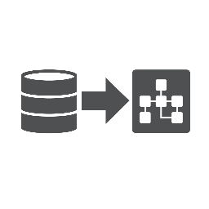




Developer, DevOps
Applications
Analytics
Governance, Security
SERVERLESS
Events, Functions, API Gateway, Streaming
INTEGRATION
Integration, SOA Service
SAAS
ERP, HC, SC, Sales, Marketing, Service, Vertical Industry
ANALYTICS
Analytics, Data Science, Cloud SQL
GOVERNANCE
IAM, Compartments, Tagging, Cost Analysis
LOW CODE
APEX, Visual Builder, Digital Assistant
Data Management
SECURITY
IAM, Audit, KMS, Vault, CASB, Data Safe, DDoS, WAF
DEVELOPER
DevOps Service, Developer, GraalVM, Helidon, SQL Developer, Shell, APIs/SDKs
DATA MGMT
Database Migration, Data Integration, Data Catalog
DATA PROCESSING
DataFlow, Big Data
AUTONOMOUS DATABASE
Transactions, Data Warehouse, Dedicated
DATABASE
Bare metal, VMs, Exadata, NoSQL, MySQL
Infrastructure
OBSERVABILITY
Monitoring, Logging, Notifications, Events, Alarms
INFRASTRUCTURE as CODE
Resource Manager, Terraform, Ansible
COMPUTE
Bare metal/VM, CPUs/GPUs/HPC
CONTAINERS
Containers, Kubernetes, Registry
OS / IMAGES
Autonomous Linux, OS Mgmt Service, Marketplace, VMware
STORAGE / IMPORT
NVMe, Block, File, Object, Archive, Data Transfer / Appliance
NETWORKING
VCN, LB, Service Gateway, FC, VPN, Cluster Networking
MULTICLOUD
Identity, Management

Slide 17
OCI: Infrastructure
Infrastructure
COMPUTE
Bare metal/VM, CPUs/GPUs/HPC
Vmware
CONTAINERS
Containers, Kubernetes, Registry
OS / IMAGES
Autonomous Linux, OS Mgmt Service, Marketplace
STORAGE / IMPORT
NVMe, Block, File, Object, Archive, Data Transfer / Appliance
NETWORKING
VCN, LB, Service Gateway, FC, VPN, Cluster Networking
LOW CODE
APEX, Visual Builder, Digital Assistant
SECURITY
IAM, Audit, KMS, Vault, CASB, Data Safe, DDoS, WAF
BM: Intel o AMD
VM: Intel o AMD (flexible)
Capacidades con módulos especiales de GPU y HPC
Oracle VMWare Solution
OKE - Standard Abierto
Poliglota
Servicio con SLA de IOPS
Oracle Linux Autonomous
Oracle Linux
Cualquier Linux
Windows Server
Segmentación ambientes
Conexión Internet/canal dedicado

Slide 18


Cómputo rápido y escalable
Flex VMs, bare metal, and GPUs
WEB & APPLICATION SERVERS, STREAMING
ENTERPRISE APP SERVERS, DATABASES, BIG DATA
CLOUD NATIVE APPLICATIONS
HPC, AI/ML, 3D RENDERING
DNA SEQUENCING, CFD, CRASH SIMULATIONS
Flexible Ampere A1 Virtual Machines 1-80 OCPUs, 1-512 GB RAM, $0.01 core/hr, $0.0015 GB RAM/hr
Virtual Machine
Flexible E4 Virtual Machines 1-64 OCPUs, 1-1024 GB RAM, $0.025 core/hr, $0.0015 GB RAM/hr
Flexible X9 Virtual Machines 1-18 OCPUs, 1-256 GB RAM, $0.054 core/hr, $0.0015 GB RAM/hr
Ampere A1 Bare Metal Standard 160 OCPUs, 1024 GB RAM, $3.136/hr
Bare Metal
Compute
E4 Bare Metal Standard* 128 OCPUs, 2048 GB RAM, $6.272/hr
X7 Bare Metal Standard* 52 OCPUs, 768 GB RAM, $3.3176 hr. X7 BM Dense adds 51.2 TB NVMe local storage, $6.6352/hr
X9 Bare Metal Dense 36 OCPUs (3.6 Ghz Turbo), 512 GB RAM, 3.84 TB NVMe, 100 Gbps RDMA, $2.712/hr
VM GPU 3.x 1-4 V100 GPUs, 6-24 OCPUs, 16-64 GB RAM, $1.275 - $2.95 GPU/hr
All instances can attach up to 1PB of block storage
X7 standard VM instances are also available in “t-shirt” sizes from 1-24 OCPUs, 15-320 GB RAM
X7 dense VM instances are available in “t-shirt” sizes from 8-24 OCPUs, 120-320 GB RAM, 6.4-25.6TB local NVMe storage
*Also available as Dedicated VM Hosts
Bare Metal GPU 3.8 8 V100 GPUs, NVLINK, 52 OCPUs, 768 GB RAM, $23.60/hr
Bare Metal GPU 4.8 8 A100 GPUs, NVLINK, 64 OCPUs, 2 TB RAM, 8 x 200Gbps RDMA, $24.40/hr
Notes:
Oracle Cloud Infrastructure (OCI) proporciona capacidad informática segura y elástica en la nube que van desde máquinas virtuales flexibles (Flex VM) y servidores bare metal de alto rendimiento hasta HPC, GPU, orquestación y administración de contenedores.
Un amplio conjunto de ofertas informáticas significa que puede traer varias aplicaciones a OCI:
Una aplicación web empresarial simple: utilice máquinas virtuales, contenedores
O Un clúster de Hadoop a gran escala: use servicios completos con almacenamiento adjunto local
Simulaciones masivas o cargas de trabajo de renderizado 3D: utilice GPU e instancias de HPC
Aplicaciones distribuidas modernas: use contenedores o sin servidor
Además, Los clientes pueden elegir entre formas informáticas basadas en Intel, AMD y Arm (es una arquitectura con un Conjunto Reducido de Instrucciones) de 32 bits y, con la llegada de su versión V8-A, también de 64 Bits, desarrollada por ARM Holdings).

Slide 19







Portafolio de almacenamiento completo, con un rendimiento consistentemente rápido
DATA LAKE, RICH MEDIA, LOGS, BACKUP, ARCHIVE
ENTERPRISE APPLICATIONS, DATABASES, GPU, CONTAINERS, APPLICATION LIFECYCLE
ANALYTICS, OLTP, HPC, CONTAINERS, KUBERNETES
X7 Bare metal
Dense IO 51 TB NVMe SSD
5M IOPS Performance SLA
Block Volumes
Network NVMe SSD block storage Up to 32 TB volumes
Up to 1 PB/host
Up to 225 IOPs, 2,680 MB/s per volume
Snapshots, scheduled backups, clones, grouped clones, encryption, online performance & capacity scaling
Performance SLA
File Storage
Network NVMe SSD file storage 150 MB/s per TB
Scales to exabytes, NFS, NLM, snapshots, encryption
Object & Archive Storage
Limitless capacity
Native & S3 APIs, HDFS, encryption, storage lifecycle, WORM, 10TB max object size
X9 Bare metal
Dense IO 3.84 TB NVMe SSD
100 Gbps RDMA
X7 VM Dense IO 6.4-25.6 TB NVMe SSD
1.8M IOPS Performance SLA
Storage Gateway
NFS, at rest and inflight encryption, configurable cache
Data Transfer Service
HDD or 150TB appliance, encryption
Notes:
RDMA - acceso remoto directo a memoria consiste en el acceso directo desde la memoria principal de un ordenador en la de otro sin cooperación del sistema operativo. Esto permite la realización de sistemas de alto rendimiento así como comunicaciones de baja-latencia lo cual es muy importante en sistemas de procesamiento masivamente paralelo.

Slide 20

Conectividad y redes virtuales de alta fidelidad
VCN | FastConnect | Load Balancing
Fully configurable subnets, routing, firewalls Default IPSec VPN 25Gb network infrastructure | Dedicated, SLA backed connectivity No data transfer charges 42 carriers worldwide | Choice of TCP, HTTP, HTTP/2 Flexible, autoscaling End-to-end SSL TLS encryption
Networking
Service Gateway | DNS
Private access without traversing internet Full range of IaaS/PaaS services covered | <30ms response time Global load balancing Traffic management Network health checks
Notes:
No over-subscription, no noisy neighbors, very low latency
Predictable, low latency - < 100μs expected one-way latency between hosts in an AD, <500μs between ADs
The only cloud network performance SLA
First cloud-based cluster networking with 1.5 µs latency
The most stringent on-premises workloads can now run efficiently in the cloud
Oracle connects the servers directly to the RDMA switch

Slide 21



OCI: Governance, Security
Governance, Security
Asignación de permisos por ambiente/ app
Gestión del consumo
Administración recursos
GOVERNANCE
IAM, Compartments, Tagging, Cost Analysis
Seguridad nativa en OCI
Manejo de Llaves
VSS
Seguridad en DB Oracle
Seguridad perimetral
SECURITY
IAM, Audit, KMS, Vault, Cloud Guard, Data Safe
DDoS, WAF
OBSERVABILITY
Monitoring, Logging, Notifications, Events, Alarms
Servicio nativo de monitoreo y autoescalamiento
Acuerdo interoperabilidad
OCI-Azure
Consola Multicloud
MULTICLOUD
Identity, Management

Slide 22

Control de Acceso | Gobierno de Recursos | Gestión de Costos
Integrated IAM for all services Simple role-based policies Identity federation Resource principals | Flexible compartment structure Built-in automation ensures tagging integrity | Cost analysis dashboard Budgets Resource quotas Detailed, extensible usage reports Cost tracking tags
Gobierno y Gestión
Auditoria | Monitoreo | Notificaciones
Rich history of all events Query API Bulk export Custom retention period | Fine-grained out-of-the-box metrics Robust, custom metrics Alarms | Fully managed pub-sub Built-in integrations for popular messaging protocols

Slide 23






Seguridad integrada y Automatizada
Internet & Edge
Monitoring & Prevention
Networking
Compute
Data
Identity
Encryption at Rest
Encryption in Motion
DataSafe
Managed Keys
Custom Keys
Managed Vault
Root of Trust
Harden Disk Images
Autonomous Linux
Certificates
Hardware Security Modules
Interface Segmentation
Private Networks
FastConnect
Secure VPN
Bastion
P2P, NAT, DRG Gateways
Cloud Guard
Security Zones
Vulnerability Scanning
Threat Detection
Compliance
Global PoPs
DDoS Protection
WAF Protection
Identity Federation
Role-Based Policy
Compartments & Tagging
Instance Principals
Resource Principals

Slide 24






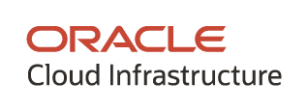
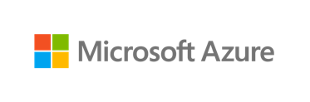


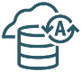
Oracle Cloud + Microsoft Azure Interconnect
Microsoft Azure y Oracle Cloud están interconectados hoy, por lo que puede migrar y ejecutar cargas de trabajo empresariales de misión crítica “across clouds”.
Conexión directa FastConnect y ExpressRoute con latencia de 2 milisegundos y sin necesidad de un proveedor de servicios intermedio
Gestión unificada de identidades y accesos via single sign-on con aprovisionamiento de usuarios automatizado para gestionar fácilmente los recursos en las nubes
Regiones Disponibles: Ashburn, San Jose, Vinhedo, Toronto, London, Frankfurt, Amsterdam, Tokyo
Coming Soon: Government, Asia, Europe regions
Customer Premises
Equipment
Customer
Data Center
FastConnect/ VPN
ExpressRoute/ VPN
VCN
vNet
Autonomous DB / Exadata
Enterprise Applications
FastConnect
ExpressRoute
Microsoft Applications
Azure Services
ORACLE CLOUD INFRASTRUCTURE (Ashburn)
MICROSOFT AZURE (US East region)
Notes:
La asociación de interoperabilidad en la nube de Oracle y Microsoft permite a los clientes migrar y ejecutar cargas de trabajo empresariales de misión crítica en Microsoft Azure y Oracle Cloud.
Las empresas ahora pueden conectar sin problemas los servicios de Azure, como Analytics e AI, a los servicios de Oracle Cloud, como Autonomous Database.
Al permitir que los clientes ejecuten una parte de una carga de trabajo dentro de Azure y otra parte de la misma carga de trabajo dentro de Oracle Cloud, la asociación ofrece una experiencia altamente optimizada y lo mejor de ambas nubes.
En conjunto, Azure y Oracle Cloud ofrecen a los clientes una ventanilla única para todos los servicios y aplicaciones en la nube que necesitan para administrar todo su negocio

Slide 25
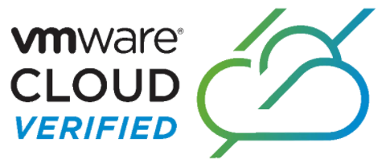


Oracle Cloud VMware Solution
ORACLE CLOUD
VMWARE SOLUTION
10’s to 1,000’s of VMs
10’s to 1,000’s of VMs
80+ cloud services
Principales Casos de Uso:
Data Center Migration
Hybrid Cloud Expansion
Disaster Recovery Site
Customer’s servers on-prem
3-64 node bare metal compute clusters
ORACLE CLOUD INFRASTRUCTURE
Proteja la inversión de VMW
Modernizar la infraestructura
Modernice las aplicaciones
Disponibilidad mundial
Most like on-premises VMW Control versions, policies
Full access, all features
Elastic capacity
OCI + NSX + hybrid flexibility Security-first architecture
Increase performance & scale
Integrate 80+ OCI services
Integrate Oracle SaaS
23 commercial regions 5 US Gov regions OCI Dedicated Region
(June 2021)
Notes:
Oracle Cloud VMware Solution reúne el software estándar de VMware con instancias Oracle Bare Metal Compute de alto rendimiento. VMware vSphere, NSX y vSAN están incluidos.
Oracle Cloud Infrastructure que respalda esta solución incluye un clúster de 3 nodos con 156 OCPU, 2,3 TB de memoria y 153 TB de almacenamiento SSD NVMe.
Por supuesto, Oracle Cloud VMware Solution es elástica y se pueden agregar nodos adicionales según sea necesario para adaptarse a la capacidad que necesite.

Slide 26
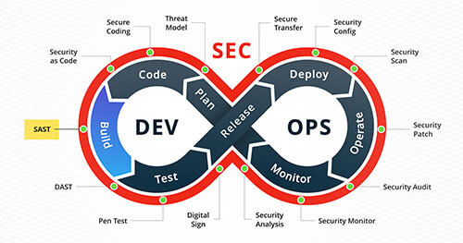
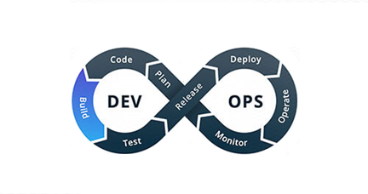

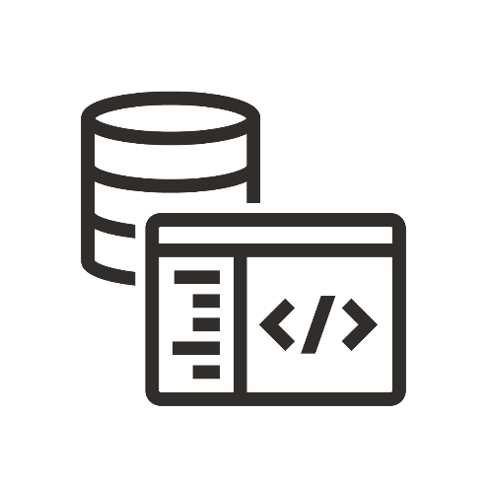

OCI: Developer, DevOps
Developer, DevOps
Low Time-To-Market
RAD: Rapid App Dev
Data/Mobile/Onmicanal
LOW CODE
APEX, Visual Builder, Digital Assistant
Listos para Cloud-Native (Microservicios)
CI/CD: DevOps Service
Frameworks para Cold Start.
Automatización CLI/API/SDK
DEVELOPER
DevOps Service, Developer, GraalVM, Helidon, SQL Developer, Shell, APIs/SDKs
DATA MGMT
Database Migration, Data Integration, Data Catalog
Open Standards:
Automatizador para DevOps
IaC: Terraform-as-a-Service
Configuration Management: Ansible, Chef
INFRASTRUCTURE as CODE
Resource Manager, Terraform, Ansible

Slide 27

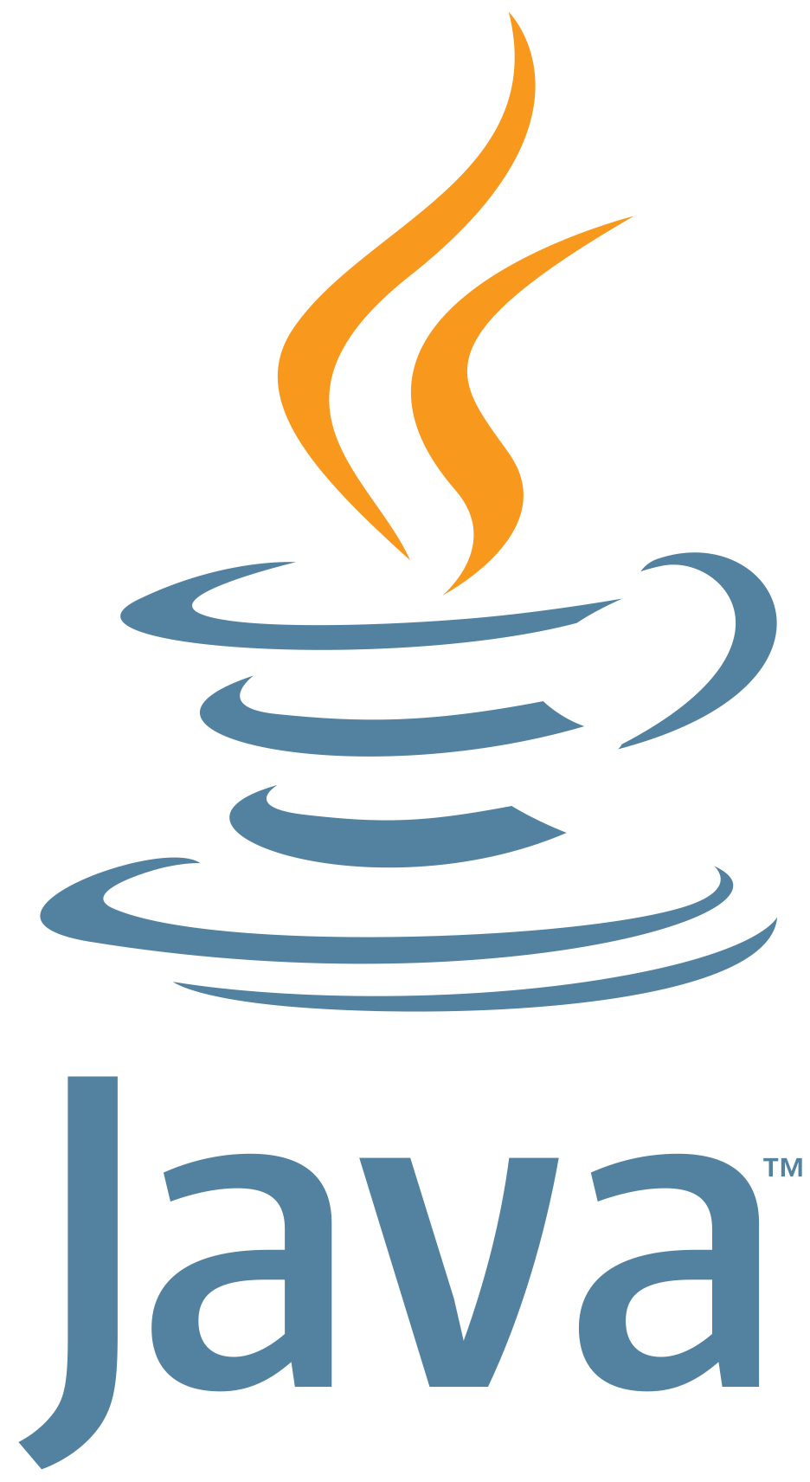
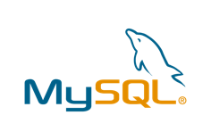

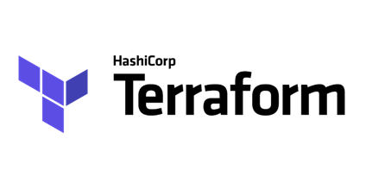
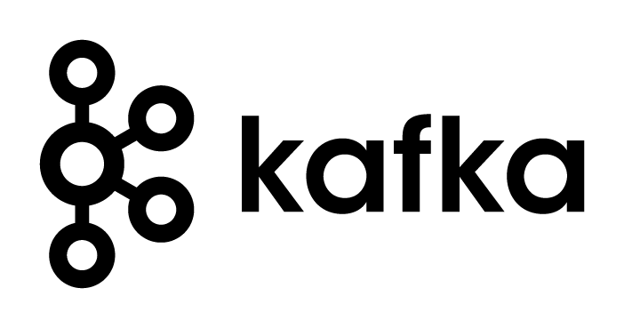



OCI Está Abierta a Través del Stack
Technology | Estándares Abiertos
Language | Java
OS | Autonomous Linux + OSMS | Autonomous Linux
Containers | Docker/Kubernetes
Serverless | Fn-based Functions | Fn
Database | MySQL
Data processing | Data Science/Spark
Automation | Terraform
Events | CNCF Events
Streaming | Kafka-compatible | Kafka
Gateway | API Gateway – Open APIs
APM | Monitors cloud and on-prem
Identity | SAML Federation, OAuth, OpenID
Multi-cloud | Azure Interconnect
Open Source Initiatives Supported

Slide 28



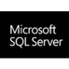


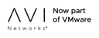

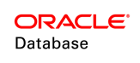


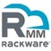













Ecosistema de OCI
Oracle
OS, Virtualization
Apps, Management, Migration
Networks, Security
Data
Analytics, AI/ML, HPC
E-Business Suite
JD Edwards
PeopleSoft
Hyperion
Siebel
WebLogic
FLEXCUBE
Modern Risk and Finance
Financial Crime and Compliance Management
Financial Services Data Foundation
Insurance Data Foundation
Notes:
Oracle se enorgullece de respaldar una amplia gama de soluciones propias y de terceros para acelerar y optimizar sus implementaciones híbridas y de nube. Con nuevas ofertas agregadas continuamente, nuestra red integral de socios garantiza que su arquitectura de nube en Oracle Cloud Infrastructure (OCI) pueda escalar y evolucionar con las necesidades de su organización.
Ejemplos del ecosistema Oracle Cloud:
Networks, Security: ofrece la mejor tecnología de seguridad y procesos operativos de su clase para proteger sus servicios empresariales en la nube. Estas integraciones de socios nativos brindan soluciones de seguridad en la nube de clase empresarial que se extienden a cargas de trabajo y aplicaciones seguras para cumplir con las obligaciones de cumplimiento del cliente.
Data: Las integraciones de nuestros socios admiten estrategias de recuperación ante desastres que garantizan que pueda cumplir con los objetivos de punto de recuperación, tiempo de recuperación y presupuesto.
Observability & Management: Entendemos que las empresas han estandarizado sus posturas operativas utilizando herramientas de Observabilidad de diferentes proveedores. Basados en este conocimiento, nuestros servicios de Observabilidad admiten una fácil interoperabilidad con el resto del ecosistema de Observabilidad.
HPC: Las empresas que utilizan la informática de alto rendimiento (HPC) en los servicios de fabricación, energía y financieros, por nombrar algunos sectores, están experimentando los beneficios operativos y de costes que ofrece la nube.

Slide 29





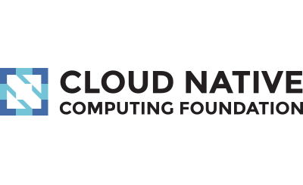

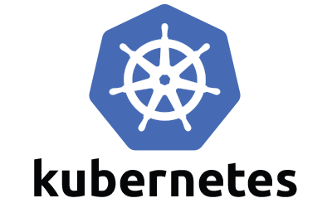




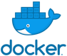


Compromiso Oracle con el Código Abierto en Cloud Native
Papel de liderazgo en las comunidades de código abierto
Llevar el software de código abierto a la plataforma OCI
Contribuyendo al software de código abierto
smith
crashcart
railcar
SIN BLOQUEO
Notes:
Oracle se enorgullece de respaldar una amplia gama de soluciones propias y de terceros para acelerar y optimizar sus implementaciones híbridas y de nube. Con nuevas ofertas agregadas continuamente, nuestra red integral de socios garantiza que su arquitectura de nube en Oracle Cloud Infrastructure (OCI) pueda escalar y evolucionar con las necesidades de su organización.
Ejemplos del ecosistema Oracle Cloud:
Networks, Security: ofrece la mejor tecnología de seguridad y procesos operativos de su clase para proteger sus servicios empresariales en la nube. Estas integraciones de socios nativos brindan soluciones de seguridad en la nube de clase empresarial que se extienden a cargas de trabajo y aplicaciones seguras para cumplir con las obligaciones de cumplimiento del cliente.
Data: Las integraciones de nuestros socios admiten estrategias de recuperación ante desastres que garantizan que pueda cumplir con los objetivos de punto de recuperación, tiempo de recuperación y presupuesto.
Observability & Management: Entendemos que las empresas han estandarizado sus posturas operativas utilizando herramientas de Observabilidad de diferentes proveedores. Basados en este conocimiento, nuestros servicios de Observabilidad admiten una fácil interoperabilidad con el resto del ecosistema de Observabilidad.
HPC: Las empresas que utilizan la informática de alto rendimiento (HPC) en los servicios de fabricación, energía y financieros, por nombrar algunos sectores, están experimentando los beneficios operativos y de costes que ofrece la nube.

Slide 30
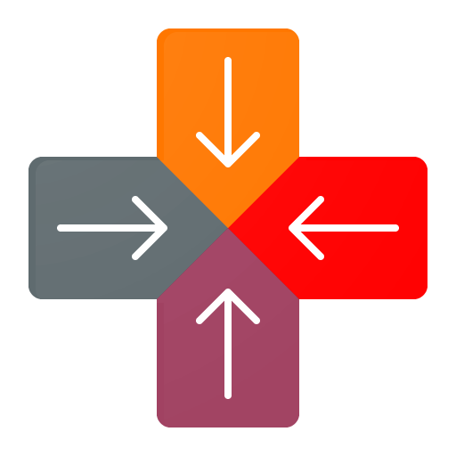


OCI: Applications
Applications
SERVERLESS
Events, Functions, API Gateway, Streaming
INTEGRATION
Integration, SOA Service
SAAS
ERP, HC, SC, Sales, Marketing, Service, Vertical Industry
Open Standards:
CNCF Events
Open Source
OpenAPI 2, 3
Kafka.
OIC: Oracle Integration Cloud
SOA
ESB
ERP
SCM
CX

Slide 31
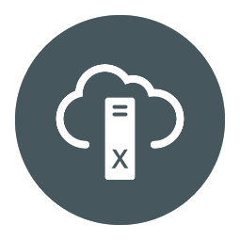

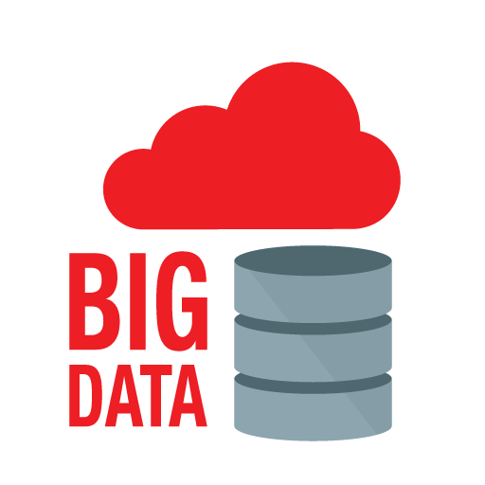
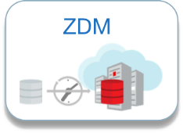
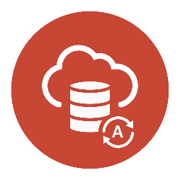

OCI: Data Management
Data Management
DATA MGMT
Database Migration, Data Integration, Data Catalog
DATA PROCESSING
DataFlow, Big Data
AUTONOMOUS DATABASE
Transactions, Data Warehouse, Dedicated
DATABASE
Bare metal, VMs, Exadata, NoSQL, MySQL
Despliegue de BD en OCI
Co-Administrado
Virtual Machine
Apalancado por Exadata
Apache Spark service Manejado
Habilita el acceso de Querys simples BDOracle, Haddop, etc
Database Migration Services (Free)
Zero Downtime Migration (Free)
Data Integration
Reducción de costos de Administración
Paga por lo que necesites, cuando lo necesites
Siempre Disponible
Reenfoca el talento
Notes:
Data Flow is a fully managed Apache Spark service that performs processing tasks on extremely large datasets

Slide 32
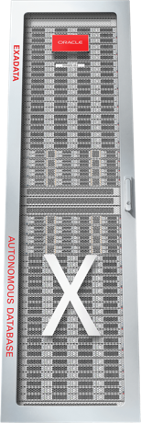
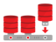
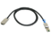

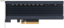


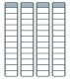
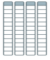




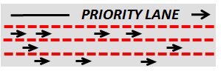



Exadata Cloud: Most Powerful Database + Platform
Offload SQL to Storage
Multitenant
RoCE Fabric
100 Gbps
In-Memory DB
PMEM Commit and Data Accelerators
Real Application Clusters
Smart Flash Cache
PCI Flash
Active Data Guard
All Oracle Database Innovations
All Exadata
DB Machine Innovations
Storage Indexes
Partitioning
Columnar Flash Cache
Advanced
Compression
Hybrid Columnar
Compression
HCC
Advanced Security, Label Security, DB Vault
10:1
I/O Resource Management
I/O
I/O
I/O
Real Application Testing
Network Resource Management
Advanced Analytics, Spatial and Graph
In-Memory Fault Tolerance
Management Packs for Oracle Database
Exafusion Direct-to-Wire Protocol
32

Slide 33
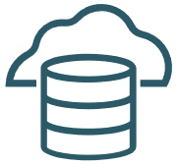



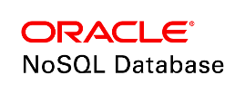
Database as a Service in OCI
CUSTOMER MANAGED
MANAGED
AUTONOMOUS
Oracle Database on Compute
VM/Bare Metal
Data Guard
Auto TDE
Oracle Database Cloud Service
VM/Bare Metal
RAC
Data Guard
Auto TDE
Automated backup, patching
Oracle Exadata
Extreme performance
Base – Full rack
RAC
ADG
IORM
Cloud Service/ Cloud@Customer
Autonomous Database
Auto-scaling, Auto-tuning,
Auto-patching
ADW
Serverless or dedicated
Spatial, graph, ML
SQL Developer
ATP
Serverless or dedicated
APEX
JSON
Serverless
Simple document APIs
ACID transactions
MySQL Service
100% built and managed by MySQL team
Optimized for OCI
HeatWave: unique integrated high perf analytics engine
1/3 the cost of Amazon RDS
NoSQL Service
JSON documents, columnar, or key-value data model
Instant scaling
Transaction consistency
Lower cost than AWS DynamoDB
CONTROL
AUTOMATION

Slide 34

Oracle Database as a Service
Base de datos basadas en la plataforma de servidor X7 y X8 de alto rendimiento
VMs, Bare Metal, or Exadata
Up to 1,600 Intel Xeon cores per instance
Up to 2.5 PB of usable HC storage per Exadata instance
Up to 40 TB network NVMe SSD block storage per VM instance
Up to dual 25 Gbps network interfaces per instance
BYOL o Licencia Incluida
Oracle DB 11.2, 12.1, 12.2, 18c, 19c
Standard, Enterprise, High Performance, Extreme Performance Editions
ENTERPRISE APPS & DEV/TEST
ENTERPRISE
APPLICATIONS
ENTERPRISE APPS
Local HA with seconds of SLA
ENTERPRISE APPS
Local HA with massive capacity and seconds of SLA
DATABASE STORAGE CAPACITY
Oracle Exadata
100-1,600 OCPUs
150-2.5 PB usable storage
Extreme Performance Edition
Oracle DB on Virtual Machines
1-24 OCPUs
15-320 GB RAM
Up to 40 TB usable remote storage
Oracle RAC on Virtual Machines
4-48 OCPUs
60-640 GB RAM
Up to 40 TB usable remote storage
Extreme Performance Edition
Oracle DB on X7 Bare Metal
2-52 OCPUs
768 GB RAM
Up to 16 TB usable local NVMe storage
AVAILABILITY

Slide 35

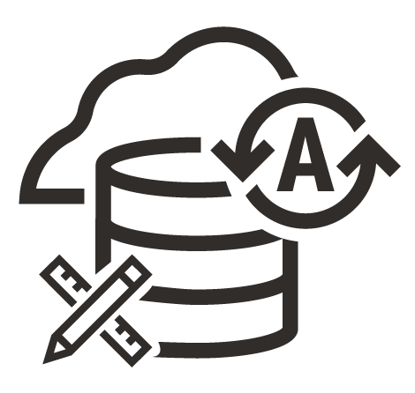
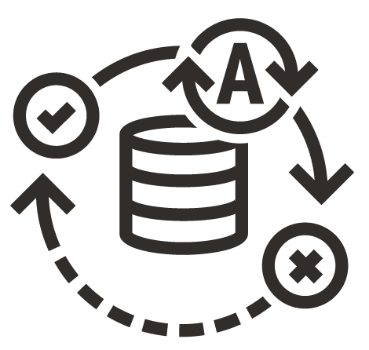
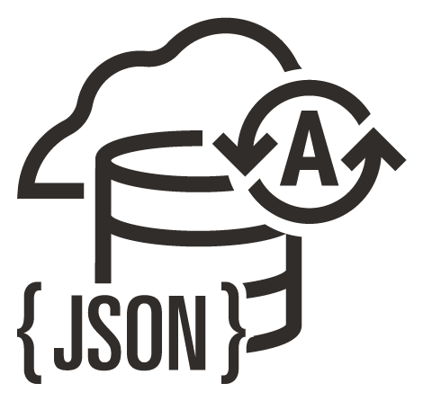

Oracle Autonomous Database
Simple – Fácil de iniciar, detener y acelerar. Provisión en minutos, auto-optimización
Scalable - Desde un grupo hasta el departamento y la empresa, escala a medida que crece el uso
Optimized - para cargas de trabajo analíticas y transaccionales. Aproveche décadas de optimizaciones de bases de datos de Exadata
Secure - Acceso totalmente encriptado, alta disponibilidad, copias de seguridad automatizadas
High-performance - Admite el acceso de múltiples usuarios y las demandas de cargas de trabajo
Low cost - Escalabilidad elástica, pague solo por lo que se usa, amplíe o reduzca según sea necesario
Optimized for Low-Code
Autonomous
Data Warehouse
Optimized for JSON
Autonomous
Transaction Processing
Notes:
Tradicionalmente, cada implementación de base de datos era bastante única, en la que USTED debe ser el creador, el protector, el reparador, el parcheador, el sintonizador y el controlador de la base de datos = mano de obra intensiva - mala economía de escala
Autonomous Database revolucionó el mundo de la gestión de datos al:
hacer que el ciclo de vida completo de la gestión de la base de datos esté completamente automatizado
esto funciona incluso para bases de datos de misión crítica con datos confidenciales permitiéndole innovar más, pagar menos y al mismo tiempo garantizar la seguridad de sus datos
La familia ADB ofrece bases de datos de alta disponibilidad, configura y ajusta para cargas de trabajo específicas y escala los recursos informáticos cuando es necesario, todo de forma automática.
Autonomous Data Warehouse (ADW), que se ha optimizado para cargas de trabajo analíticas, como data warehouse, data marts o como parte de un lago de datos.
El segundo miembro de la familia es el procesamiento de transacciones autónomo (ATP): ATP está optimizado para entornos de procesamiento de transacciones, procesamiento por lotes, creación de informes o cargas de trabajo mixtas y constituye una excelente plataforma para el desarrollo de nuevas aplicaciones.
APEX: plataforma de desarrollo de código bajo para crear aplicaciones empresariales escalables y seguras
JSON: servicio de documentos en la nube optimizado. Simplifica el desarrollo de aplicaciones centradas en JSON.

Slide 36
OCI DBaaS vs Otros DBaaS
OCI
Sí
Cero
Cero
Cero
Storage and networking
Sí
Sí
Sí
Enterprise Extreme
Includes Diagnostics, Tuning, and Data Masking Packs Cloud Manager
$4,752 /month
Others Services
No
5-60 minutos
5 minutos
Tiempo de inactividad requerido
No
No
No
No Siempre
Enterprise (BYOL)
Cross-AZ replication charges vCPU = ½ OCPU, so 2× license
$40,644 /month
RAC or Exadata
RTO
RPO
Tiempo de inactividad por mantenimiento
Performance SLA
Manageability SLA
Precios globalmente consistentes
Créditos utilizables para cualquier servicio
Oracle Database edition
Other
Costos
Notes:
Last updated or reviewed on 17-NOV-2021 from PM slide.

Slide 37
















Analytics
OCI: Analytics
ANALYTICS
Analytics, Data Science, Cloud SQL
Analytics
Data science and machine learning
Data sources
Oracle Analytics Cloud
Graph
Analytics
Spatial
Analytics
OCI Data Science
Oracle Machine Learning
Data Science Virtual Machines
AI Services
Applications
Integration
Data management
Oracle Cloud Infrastructure Streaming
GoldenGate and Oracle Data Integrator
Oracle Cloud Infrastructure Data Integration
Oracle Cloud Infrastructure Data Catalog
Big Data Service
Oracle Cloud Infrastructure
Data Flow
Object
Storage
Autonomous Database
Business analytics
Cloud Infrastructure
Compute
Networking
Storage
Security
Cloud Native
Notes:
And today we’re adding to the platform a new category of AI services that come out of the box, pre-trained, for users who want to just apply AI to their business problem. We’re still early on this journey, but the first set of services is coming for limited preview.

Slide 38







Putting it all together OCI data & analytics cloud services
Producers
Oracle Cloud Infrastructure
Consumers
Managed Open Source
Data Warehouse
Big Data Service
Spark/Data Flow
Search Indexing
Autonomous DW
Exadata
MySQL HeatWave
Any Database
Oracle Analytics Any BI Tool
Data Stores
Any Application
Data Movement
Object Storage
Data Definition & Discovery
Data Science & Machine Learning
Any Cloud
Data Integration
GoldenGate
Data Catalog
AI/ML
Any Events/Sensors
AI Services
In-database ML
Any Application
Any source
Converged database & analytical services
Any outcome
Notes:
Una arquitectura de data lake House combina las capacidades del data lake y el data warehouse para aumentar la eficiencia operativa y ofrecer capacidades mejoradas que permitan:
Uso optimizado de datos e información sin necesidad de replicarlo en el lago de datos y el almacén de datos
Capacidad para disociar por completo los recursos de almacenamiento y computación y consumir solo los recursos necesarios en cualquier momento.
Soporte de varios tipos de datos en una arquitectura empresarial y varios modelos mejorada
Un conjunto variado de casos de uso como la transmisión, los análisis, la ciencia de datos y el machine learning.
Lakehouse se compone de seis elementos clave.* Servicios gestionados de código abierto como Spark, Streaming y Hadoop
-Capacidades de integración de datos para orquestar flujos de trabajo: movimiento y transformaciones de datos
-IA y Machine Learning, incluidos nuevos servicios de speech y Deep learning en la base de datos
-Los otros 3 elementos de la casa del lago.
El lago de datos captura datos en el OBJECT STORAGE. Un almacén de archivos ilimitado y económico que captura cualquier tipo de datos. Puede contener conjuntos de datos de valor desconocido o conjuntos de datos escasos que pueden contener señales interesantes cuando se analizan.
-El Data Catalog proporciona metadatos centralizados para estos archivos no estructurados. Convierte los archivos en algo más significativo, derivando metadatos técnicos como columnas y tipos de datos, además de permitirle aplicar un contexto comercial y semántica.
Y finalmente, el Data Warehouse. El DataWarehouse que a menudo se usa para administrar el negocio, que contiene datos seleccionados y confiables y que usan cientos de usuarios que esperan un rendimiento de consulta rápido y consistente.
Nuestra arquitectura Lakehouse tiene 6 áreas funcionales principales:Las herramientas de código abierto más populares para la gestión de datos, para una amplia variedad de opciones. Estos incluyen el ecosistema Apache Hadoop, Apache Spark, OpenSearch y másNuestros servicios DW, para capacidades analíticas ricas en datos transaccionales. Los clientes pueden elegir entre Oracle Autonomous Database o MySQL HeatWave.Almacenes de datos optimizados para el tipo de datos: Almacén de objetos y relacionalUna forma unificada de definir los datos dentro de Lakehouse: sus tablas y metadatos encajan en un catálogo de datos unificado.Movimiento de datos para mover datos en función de la carga de trabajo y la tarea: esto facilita la introducción de datos en Lakehouse y asegura que los datos estén disponibles en la forma más óptima para sus necesidades.Por supuesto, aportar inteligencia a todo esto, para comprender y dar sentido a todos los datos, es IA. Nuestro Lakehouse facilita la creación de sus propias soluciones de IA o utiliza nuestros servicios de IA preconstruidos para dar sentido a sus datos no estructurados.

Slide 39
Opciones de Prueba

Slide 40
Dos opciones de prueba gratuitas
Always Free
Free Trial
+
Servicios que puedes usar
por tiempo ilimitado
Créditos gratis por 30 días
U$300
Aprenda, explore y cree gratis

Slide 41
Dos opciones de prueba académicas
Always Free
Oracle Academy
Cloud Program
+
Servicios que puedes usar
por tiempo ilimitado
Créditos gratis por 1 año
U$300
Aprenda, explore y cree gratis

Slide 42



Always Free – Qué Incluye?
Autonomous Database
Compute
Storage
Networking/ Load Balancing
Monitoring / Notifications
2 x Databases
20 GB each
APEX, Oracle Machine Learning, ORDS (REST API)
2 x VMs
1 GB Memory each
100 GB Block
10 GB Object
10 GB Archive
10 Mbps LB
10 TB Outbound Data Transfer
500M Metrics Ingestion 1B Metrics Retrieval
Notifications: 1M HTTP, 1K Email
Disponible para todas las cuentas en la nube nuevas y existentes
https://blogs.oracle.com/oracle-database/freedom-to-build-announcing-oracle-cloud-free-tier-with-new-always-free-services-and-always-free-oracle-autonomous-database

Slide 43
LAD Tech Knowledge
17/Agosto 2022

Slide 44

Ref. Generales Oficiales:
https://www.ateam-oracle.com/
https://blogs.oracle.com/lad-cloud-experts-es/
https://www.oracle.com/academy
Ref. Especificas Oficiales:
https://docs.oracle.com/en-us/iaas/Content/API/Concepts/cliconcepts.htm
https://docs.oracle.com/en-us/iaas/Content/GSG/Tasks/creatingkeys.htm
https://learn.hashicorp.com/tutorials/terraform/oci-build?in=terraform/oci-get-started
https://blogs.oracle.com/cloud-infrastructure/getting-started-with-the-resource-manager-on-oracle-cloud-infrastructure
https://blogs.oracle.com/cloud-infrastructure/two-tools-to-bring-your-existing-infrastructure-under-terraform
https://blogs.oracle.com/cloud-infrastructure/drift-detection-for-infrastructure-resources-using-resource-manage
https://blogs.oracle.com/cloud-infrastructure/create-resource-manager-configuration-and-state-files-by-discovering-existing-compartment-resources
https://docs.cloud.oracle.com/en-us/iaas/Content/ResourceManager/Reference/solutions.htm
https://oracle.github.io/learning-library/oci-library/

Slide 45
Ref. Generales No Oficiales:
https://www.oc-blog.com
https://technology.amis.nl
https://k21academy.com
Ref. Especificas No Oficiales:
https://terraformbook.com/TheTerraformBook_sample.pdf
https://learn.hashicorp.com/tutorials/terraform/associate-study
https://k21academy.com/terraform-iac/terraform-beginners-guide/
https://events19.linuxfoundation.org/wp-content/uploads/2017/12/Hashicorp-Terraform-Deep-Dive-with-no-Fear-Victor-Turbinsky-Texuna.pdf

Slide 46
Example DevOps Service
https://docs.oracle.com/en/solutions/ci-cd-pipe-oci-devops/index.html
OCI Cloud Native
https://www.oracle.com/cloud-native/
Ejemplo Cloud Native de los Demos
https://github.com/oracle-quickstart/oci-cloudnative/
Oracle Kubernetes Engine
https://www.oracle.com/cloud-native/container-engine-kubernetes/
Oracle Functions
https://www.oracle.com/cloud-native/functions/
Fn Project
https://fnproject.io/
https://app.pluralsight.com/library/courses/serverless-programming-fn-project
https://hackernoon.com/playing-with-the-fn-project-8c6939cfe5cc
https://dev.to/kh40sz3r0/serverless-functions-with-fn-project-64e
Events Service (usando CNCF Events)
https://www.oracle.com/cloud-native/events-service/
API Management
https://www.oracle.com/cloud-native/api-management/
Verazzano
https://www.oracle.com/java/verrazzano/
https://github.com/verrazzano/verrazzano
Notes:
Thanks for your time, and I hope you learned more about how you can partner with us to transform your business. Here are some handy links, including more information around how you can get started on Oracle Cloud Infrastructure for free.

Slide 47
Service Mesh
https://docs.oracle.com/en-us/iaas/Content/service-mesh/home.htm
https://www.oracle.com/cloud/cloud-native/service-mesh/faq/
Nuevas VCN para Kubernetes
https://blogs.oracle.com/cloud-infrastructure/post/announcing-vcn-native-pod-networking-for-kubernetes-in-oci (15-Julio-22)
Enable Service Mesh on OKE
https://docs.oracle.com/en/solutions/oci-service-mesh-oke/index.html#GUID-12216A44-2E62-48D8-8C89-864335BE9EF6
Mas Información
https://oracle.com/application-development
Hands-on Labs
https://go.oracle.com/hols
https://apexapps.oracle.com/pls/apex/dbpm/r/livelabs/home
Architecture Center - Reference Architecture
https://docs.oracle.com/solutions/?lang=en

